Slide 1
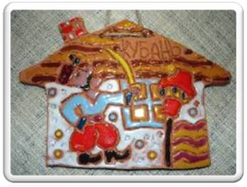
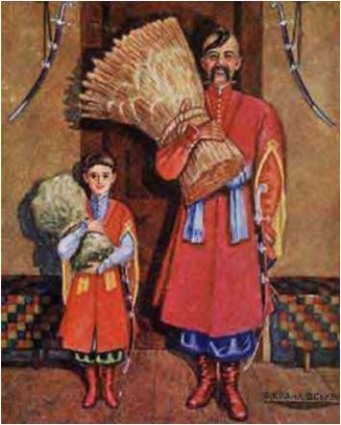
Все кубанские ремёсла -
Это наших дедов голос.
Мы народным мастерам
Низко кланяемся в пояс!

Slide 2
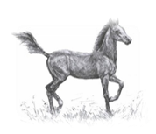
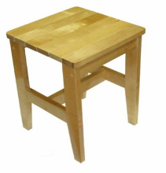
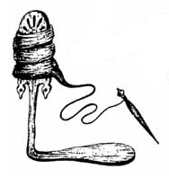
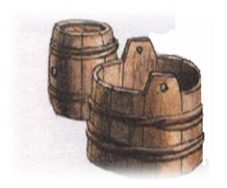
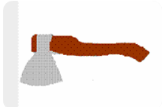
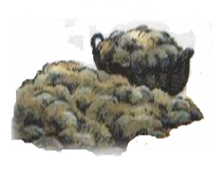
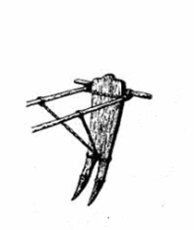
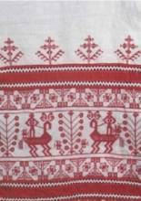
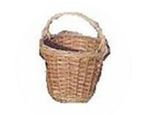
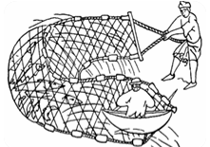
С.И.Ожегов. Толковый словарь русского языка
Промысел – добывание чего-либо, добыча, охота. Занятие охотой, добычей зверя, рыбы. Мелкое ремесленное производство.
Промыслы
и ремесла
на Кубани
Ремесло – профессио-нальное занятие – изготовление изделий ручным, кустарным способом.

Slide 3
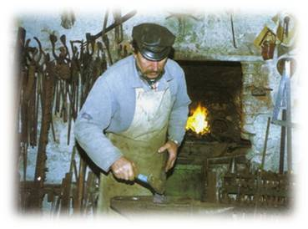
Мастерская кузнеца
Чтобы железо в огне накалилось,
Горн раздувает он.
Чтобы железо в огне размягчилось
Сразу со всех сторон,
Он на огне его держит и вертит,
Знает, когда достать…
А как достанет, может, поверьте,
Все, что хочешь, сковать:
Плуг и мотыгу, клинок и лопату,
Цепи, подкову, струну…
Может любую игрушку ребятам
Сделать в минуту одну.
Может отлить вам ворота литые,
Ну и засов заодно...
Иль откует вам решетки резные,
Чтобы украсить окно.
(М. Люфти)
Изделия из металла
Орудия
труда
Украшения
Игрушки
Ломскова Людмила Владимировна

Slide 4
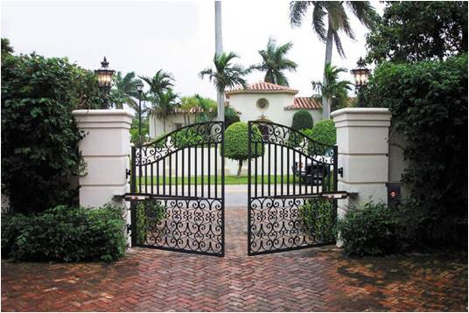
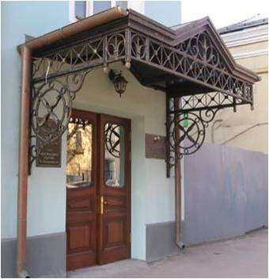
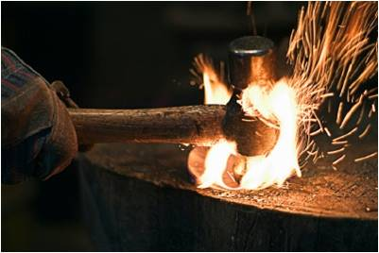
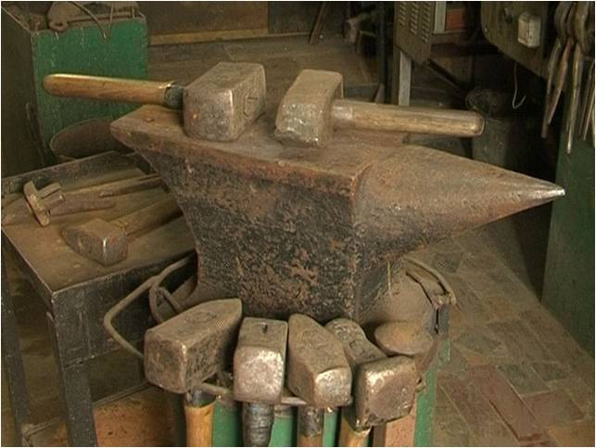
Мастерская кузнеца
Инструменты
Горн
Руда
Меха
Пословицы
З А П О М Н И !
Наковальня, молот-кувалда,
клещи, зубила, щипцы, щипчики, свёрла,
кусачки, паяльники
Без клещей кузнец что без рук.
Кому до чего, в кузнецу до наковальни.
Куй железо, пока горячо.
Не огонь железо калит, а мех.
Ковань

Slide 5
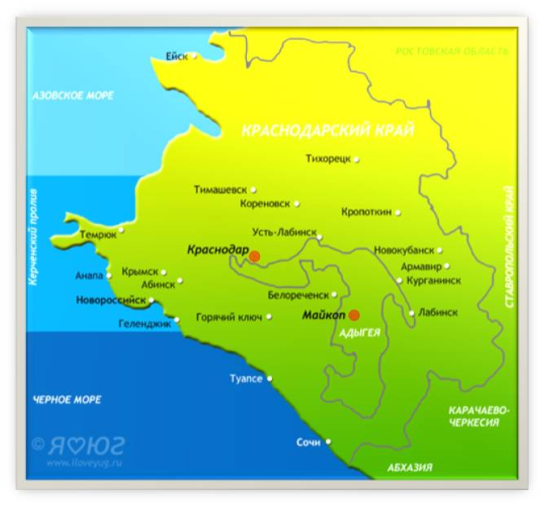
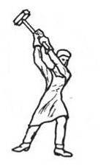
В каких станицах были самые искусные кузнецы?
Новодеревянковская
Пашковская
Екатеринодар
Апшеронск
5

Slide 6
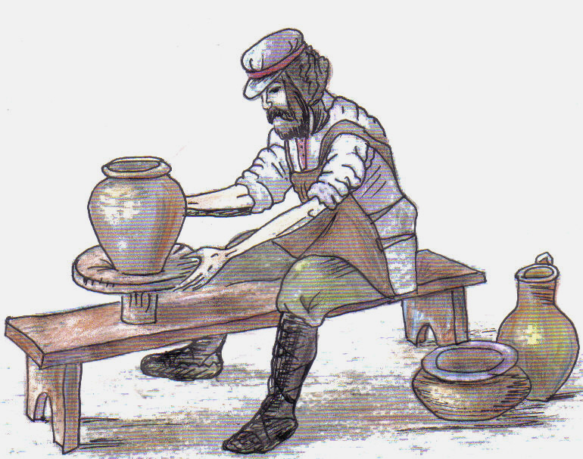
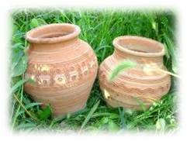
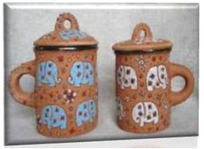
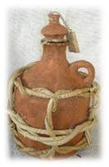
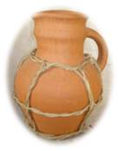
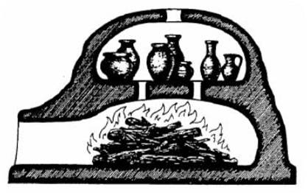
Гончарная мастерская
Загадка
Был я копан,
Был я топтан,
Был я на кружале,
Был я на пожаре,
Был я на базаре …
З А П О М Н И:
Корчага Горлач
Макитра Глэчики
Пословицы
Гончар приделывает ручку к кувшину там, где захочет.
Не боги горшки обжигают.
Глину не мять — горшков не видать.
На всякий горшок найдётся покрышка.
Хоть умирай, а в свой горшок заглядай.
Ломскова Людмила Владимировна

Slide 7
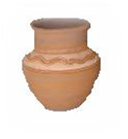
Где на Кубани развито гончарное ремесло?
Старощербиновсая
Пашковская,
Старощербиновская,
Холмская
Надёжная,
Баталпашинская
Пашковская
Холмская
Надёжная
Баталпашинская
7

Slide 8
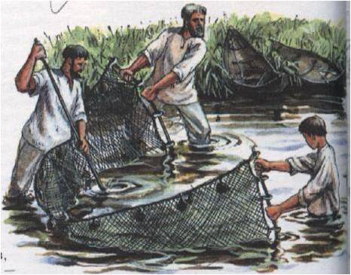
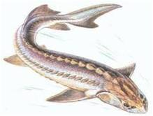
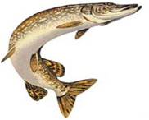
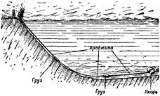
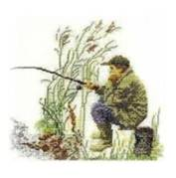
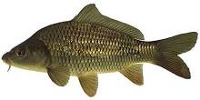
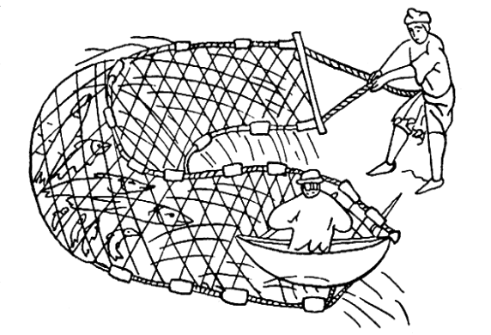
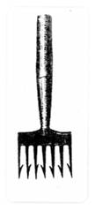
Рыболовство
Загадка
Закину палку,
убью не галку,
ощиплю не перья,
съем не мясо.
Бредень
Пословицы
Перемёт
Рыбака сеть кормит.
Удица крива, да рыбица пряма.
Худой сетью рыбы не наловишь.
Умей рыбку ловить и в мутной воде.
Враки, что кашляют раки, - то шалят рыбешки.
Рыбак рыбака видит издалека.
Голодному Федоту и рыба в охоту.
Острога
Невод
Ломскова Людмила Владимировна

Slide 9
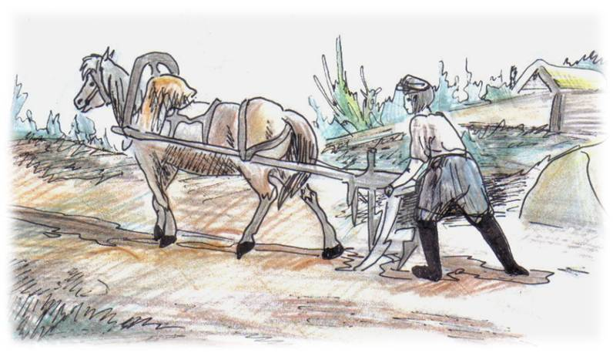
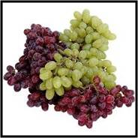
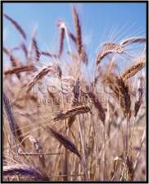
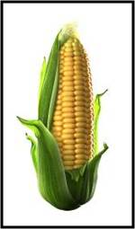
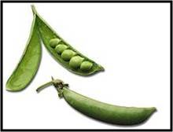
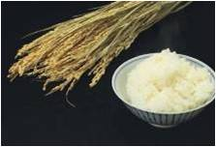
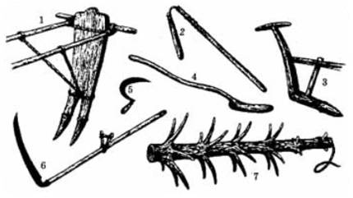
Земледелие
Орудия труда
1. Соха;
2. Цеп;
3. Рало;
4. Палка;
5. Серп;
6. Коса;
7. Борона-суковатка.
Пословицы
Будет плуг, да не будет рук.
Глубже пахать – больше хлеба ждать.
Ломскова Людмила Владимировна

Slide 10
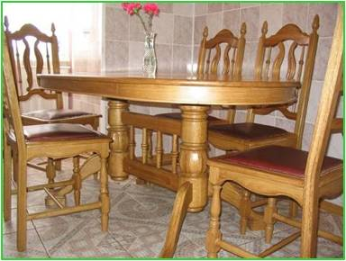
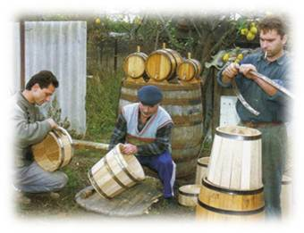
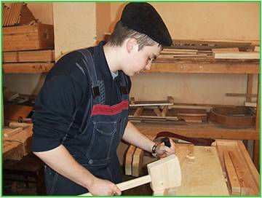
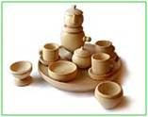
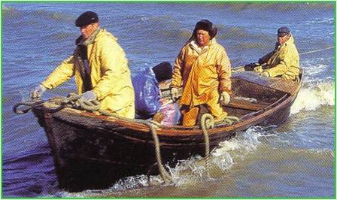
В мастерской у древоделов
Плотник
Столяр
Бондарь
Бочар
Ладейщик
Ломскова Людмила Владимировна

Slide 11
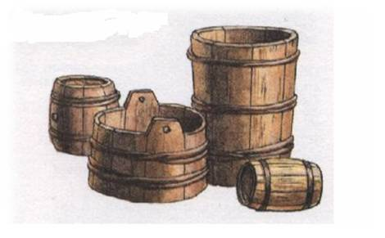
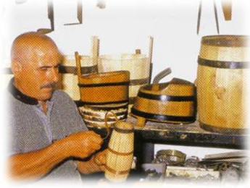
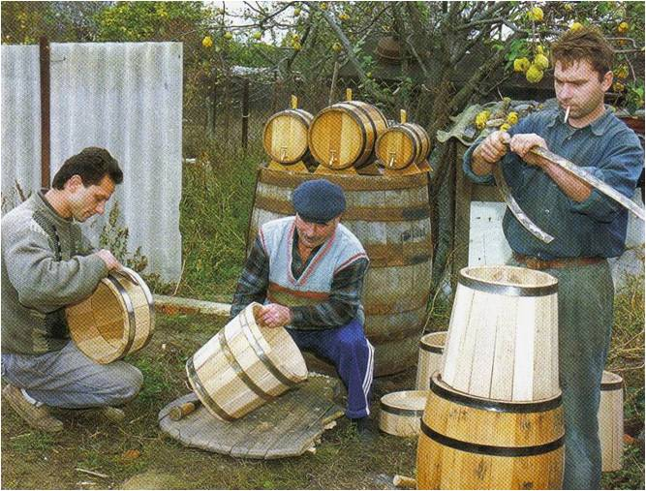
Бондари –
мастера, которые изготавливали бочки, кадки, ведра, лохани.
Пословица
Все бондари, да немногих благодарят.
Ломскова Людмила Владимировна

Slide 12
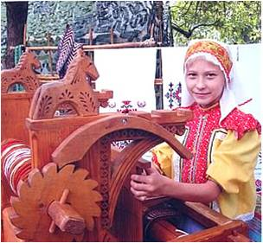
Искусство художественной обработки дерева
Без клина и плахи не расколешь.
Клин плотнику товарищ.
Без топора не плотник, без иглы не портной.
Не топор тешет, а плотник.
Плотник без топора, что изба без угла.
С топором весь свет пройдешь.
Возникла эта резьба не случайно,
В ней скрыта лесов и полей наших тайна,
В ней каждый изгиб -воплощение вкуса.
И без нее в доме
пусто и скучно.
Для дома! Для каждого!
Ну-ка взгляни!
Узор от природы
С собою возьми!
Ломскова Людмила Владимировна

Slide 13
Где располагались промыслы по переработке дерева?
ДОМАШНЯЯ
УТВАРЬ:
Баговская,
Абхазская,
Самурская
ОРУДИЯ
ЗЕМЛЕДЕЛИЯ:
Ширванская,
Рязанская,
МЕБЕЛЬ:
Белореченская,
Тульская
Рязанская
Белореченская
Ширванская
Тульская
Самурская
Абхазская
Баговская

Slide 14
Лозоплетение
Значительную часть домашней утвари – от овощных корзин до плетней и хозяйственных построек делали из лозы. Всевозможные верши, корзины, разнообразные плетни, кошели (емкости для хранения зерна), овчарни плелись из гибкой, золотистой ивовой лозы. Даже первые кордонные постройки изготавливали казаки из лозы.
Ломскова Людмила Владимировна

Slide 15
МАСТЕРА ЛОЗОПЛЕТЕНИЯ:
Валентина
Трофимовна Жук,
Иван Сергеевич
Бережной
ПЛЕТЕНИЕ
СОЛОМЫ И ЛИСТЬЕВ
ПОЧАТКОВ КУКУРУЗЫ:
А.А. Левадный,
Н.И. Лыкова
Старокорсунская
Пашковская

Slide 16
Вышивальные и ткацкие мастерские
Народные ремесла – это отражение многовековой народной культуры
Конь –
символ
благополучия
Ромбы –
символы огня-
охранительные и
очистительные знаки
Птицы – вестники
солнца. Павы с
изящными контурами туловища и
пышными хвостами
Какова пряха, такова на ней рубаха.
Для того наперсток сделан, чтобы руки не наколоть.
Прялка не бог, а рубаху дает.
Женские фигуры
с поднятыми
вверх руками –
мольба солнцу
Основными орнаментами для вышивки были геометрические, растительные, зооморфные мотивы.

Slide 17
Кожевенная и сапожная мастерская
Мастерство кожевников включало несколько специальностей: кожемяки, красильщики …
Завершалось кожевенное производство мастерством шорников – мастеров по изготовлению конской сбруи, седельников, нагаечников.
Из кожи шили обувь, ремни, сбруи, пояса.

Slide 18
Ейск
Старощербиновская
Новоминская
Брюховецкая
Некрасовская
Екатеринодар
Ханская
Майкоп

Slide 19
"Ими славится Кубань"
Кто такие ремесленники?
Какими ремёслами славится Кубань?
Есть ли среди них те, которые наиболее важные?
Какие изделия создают ремесленники?
Есть ли у вас дома предметы,
созданные руками народных умельцев?
Все ли промыслы, возникшие в давние времена,
и сохранились до наших дней?
Возможно ли рождение нового промысла на Кубани?

Slide 20
КРОССВОРД
 |  |  |  | р | ы | б | а | к
 |  |  |  | е
 |  |  |  | м
 |  |  |  | е
 |  |  |  | с
 |  |  |  | л
 |  |  |  | а
 |  |  | б | о | н | д | а | р | ь
 | г | о | н | ч | а | р
о | х | о | т | н | и | к
 |  |  |  | п | л | у | г
 |  |  |  |  |  | б | р | е | д | е | н | ь
 | н | а | к | о | в | а | л | ь | н | я
 |  |  |  |  |  | н | е | в | о | д
 |  |  |  |  | ж | и | т | о

Slide 21
Домашнее задание «Юный ремесленник»

